Slide 1
Template Method
Comportamental

Slide 2
Intenção
Define o esqueleto de um algoritmo em uma operação, postergando a definição de alguns passos para subclasses. O template method permite que as subclasses redefinam certos passos de um algoritmo sem mudar sua estrutura.

Slide 3
Sobre o Template Method
Mantém a ordem de chamada de métodos no algoritmo.
Evita a duplicidade de código dentro da classe base.
Substitui condicionais por polimorfismo.
Permiti que as subclasses alterem apenas os passos necessários para concluir o algoritmo.
Permiti a adição de hooks para as subclasses utilizem em pontos estratégicos do algoritmo.

Slide 4
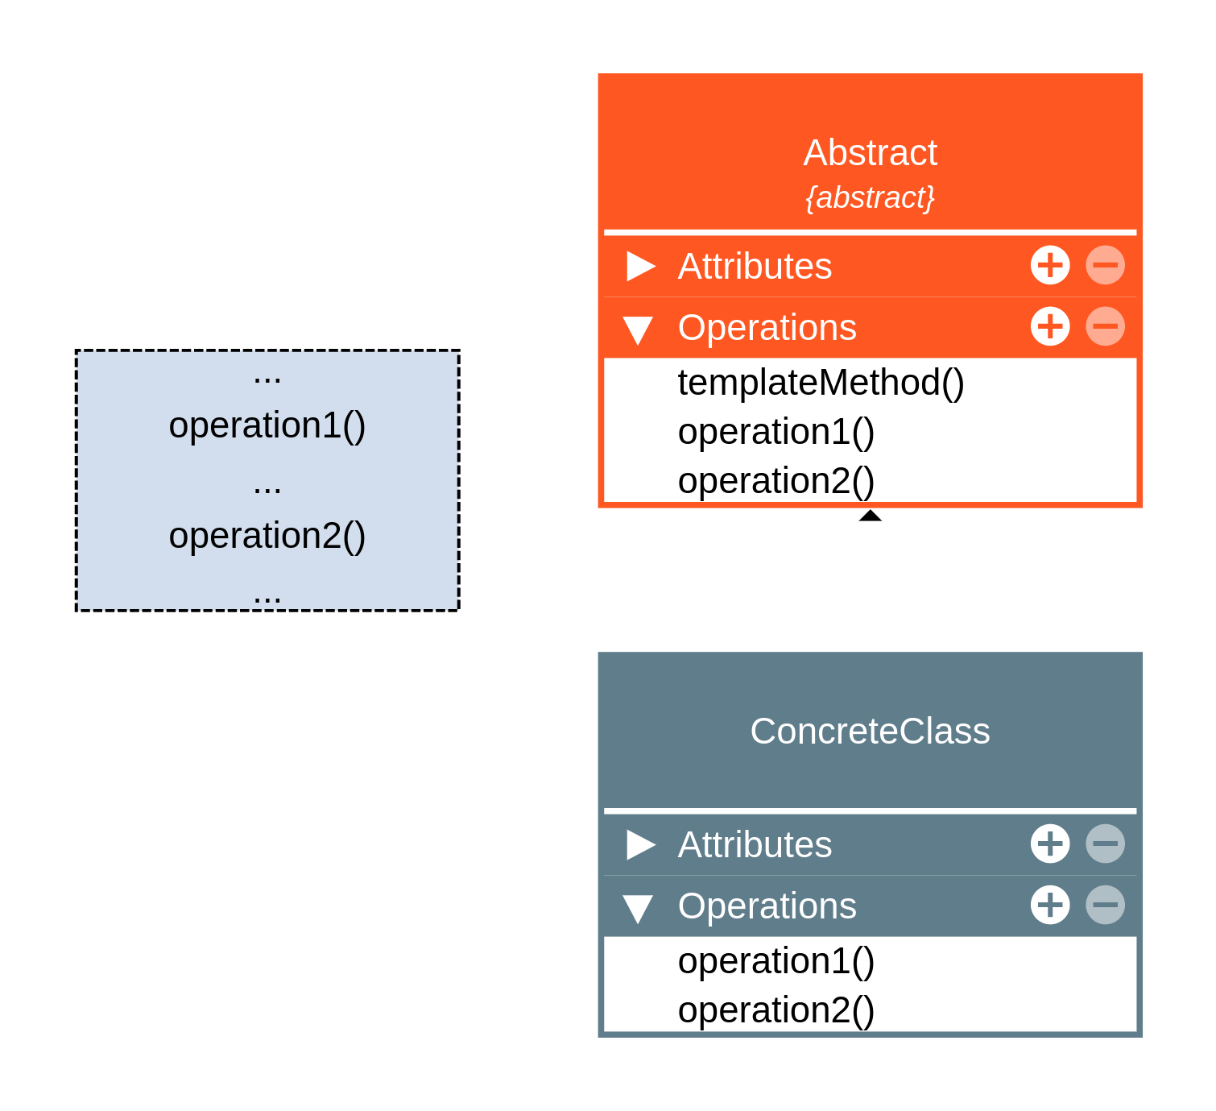
Estrutura

Slide 5
Participantes
AbstractClass: Define operações primitivas abstratas que as subclasses concretas definem para implementar passos de um algoritmo e implementa um método-template que define o esqueleto do algoritmo.
ConcreteClass: Implementa as operações primitivas para executarem os passos específicos do algoritmo da subclasse.

Slide 6
Aplicabilidade
Use o Template Method quando:
Você precisa de variações de um mesmo algoritmo sem mudar a ordem de execução dos métodos.
Você percebe que está usando herança para alterar apenas pequenos trechos de código de um algoritmo.

Slide 7
Consequências
Bom
ruim
Evita duplicação de código.
Permite fácil alteração de algoritmos.
Aplica o OCP e SRP.
Em alguns casos pode violar o LSP ao alterar o comportamento de métodos nas subclasses.

Slide 8
Referências
https://refactoring.guru/design-patterns/template-method
https://www.devmedia.com.br/patterns-template-method/18953
https://sourcemaking.com/design_patterns/template_method

